Slide 1
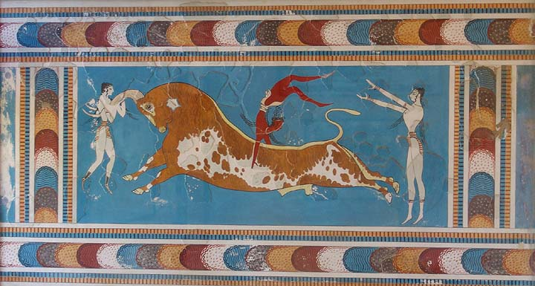
Kréta

Slide 2
- výklad soustředit na Krétu, Mykény a rozbor Homérových eposů.
- Kaftor, kultura doby bronzové, kultura mínójská
Významné postavení měl tento ostrov i v řecké mytologii:
  v jedné z jeskyň krétské hory Ídy se narodil vládce bohů Zeus; působil zde bájný Mínótaurus („Mínóův býk“)
  ostrov ochraňoval Talós.
    „Je dost možné, že tato pověst zachycuje něčí povinnost třikrát denně vyjíždět k pobřeží a pozorovat okolí.“
Symbolem labrys (dvojbřitá sekera), odtud vzešel onen známý Labyrint (od slova labyrintos), čili Dům dvojbřitých seker, palác
- Palác ve středu sídliště, nikoli na kopci jako paláce mykénské, neměl ani hradby
- Faistos, Mallia, Palaikastro, Gurnia, Hagia Triada
- vodovody, kanalizace, kašny, dlážděné ulice, splachovací záchody, koupelny, trůnní sál, královské sklady (magazines), obytné budovy, okrouhlé studně (kouloures), polythyron, lustral basin (nevíme, k čemu sloužil)

Slide 3
Tělesná cvičení na vysoké úrovni., ale Mínójce jen asi 1,65 m
„sportoviště“ na centrálním dvoře ve středu paláce; náboženské obřady tvořené hrami s býky, (muži i ženy).
mladé ženy a muži skákali přes záda býka přemety a prováděli různé nebezpečné gymnastické cviky.
  přeskok přes býka byl čelný; scénář:
    uchopení rohů – býkovo vyhození akrobata do vzduchu – navázání saltem či dvěma přemety – dopad na hřbet býka – konečný přemet akrobata na zem.
  bočný skok, jednodušší:
    nástup z boku býka – uchopení zvířete za rohy – přenesení vlastního těla přes býka na druhou stranu na zem.
především kult
  vedly jej ženy, muži se na něj většinou oblékali do ženských šatů
František Krátký (1970): na koni a bradlech

Slide 4
stěny s freskami.; často živá a realistická zobrazení, někdy bez skutečných obrysů a barev (např. opice s modrou srstí).
  kupř. zápas/ box – dva zápasící chlapci na fresce z Théry či rhyt se zápasníky z Hagia Triady (oba zhruba z 16. století př. Kr.);
    významně liší
      na fresce z Théry 1 rukavice
      na rhytu z Hagia Triady skutečné boxery a helmice s lícními chrániči
  akrobacie s býky – vchod do knósského paláce,
    freska akrobata na býku a dvou žen stojících u něj (všech pouze v bederních zástěrách) z východního palácového křídla (3 akrobaté skákající současně, nebo 3 fáze přeskoku býka jedním akrobatem;
      španělský toreador první poloviny 20. století,
Akrobacie – aristokracie
pěstní boj, zápas, bojový styl připomínající karate, skoky, běhy a plavání

Slide 5
Tanec
  např. rituální svatební tanec inspirovaný mýtem, býčí masky. Král-kněz a kněžka (kráva) - posvátná svatba
  „Je velmi pravděpodobné, že extatické tance kněžek, možná za zvuků hudebních nástrojů, měly přivábit božské bytosti na zem. Lidé omámení vířivým pohybem je viděli doopravdy“ (Pressová, 1978, 168).
Mýtus - první impulz ve „sportu“, mýtus o Mínótaurovi, zavražděn jediný Mínóův syn, Androgeós,
Zánik Knóssu je datován do 14. století př. Kr. (někdy kolem roku 1375 př. Kr. vyhořel knósský palác)
  sopečný výbuch sopky na ostrově Théra (kolem roku 1600 př. Kr., který možná zničil krétské loďstvo nebo přerušil obchodní sítě)
  povstání Mínójců proti Achájům (kolem roku 1450 př. Kr.),
  s invazí tzv. mořských národů kolem roku 1200 př. Kr.
  Další možností zániku této civilizace mohla být série zemětřesení někdy v této době

Slide 6
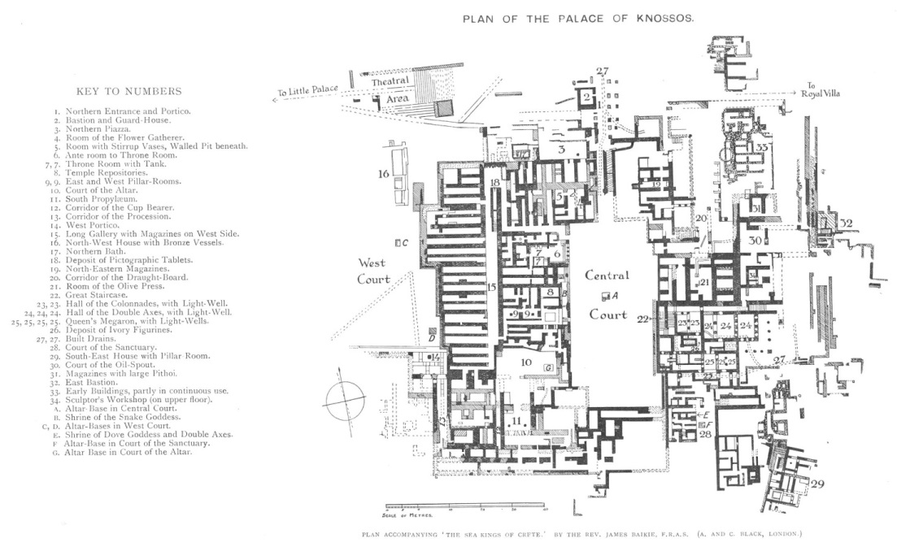

Slide 7
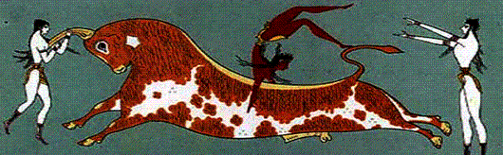
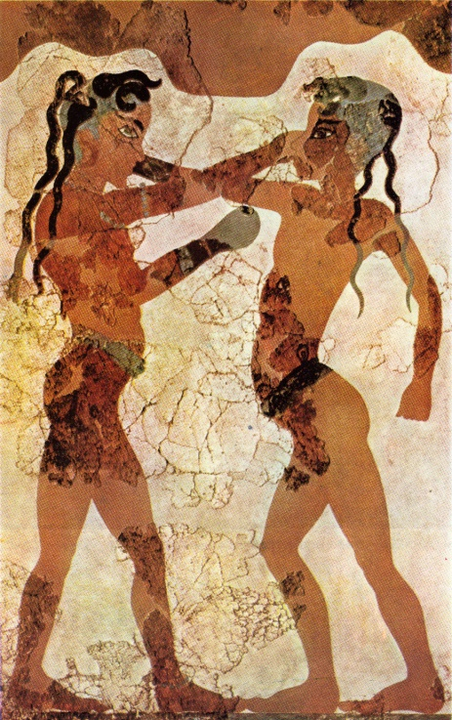
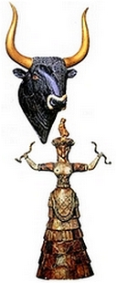
Freska Boxující děti, Théra (Bouzek, 1979).

Slide 8
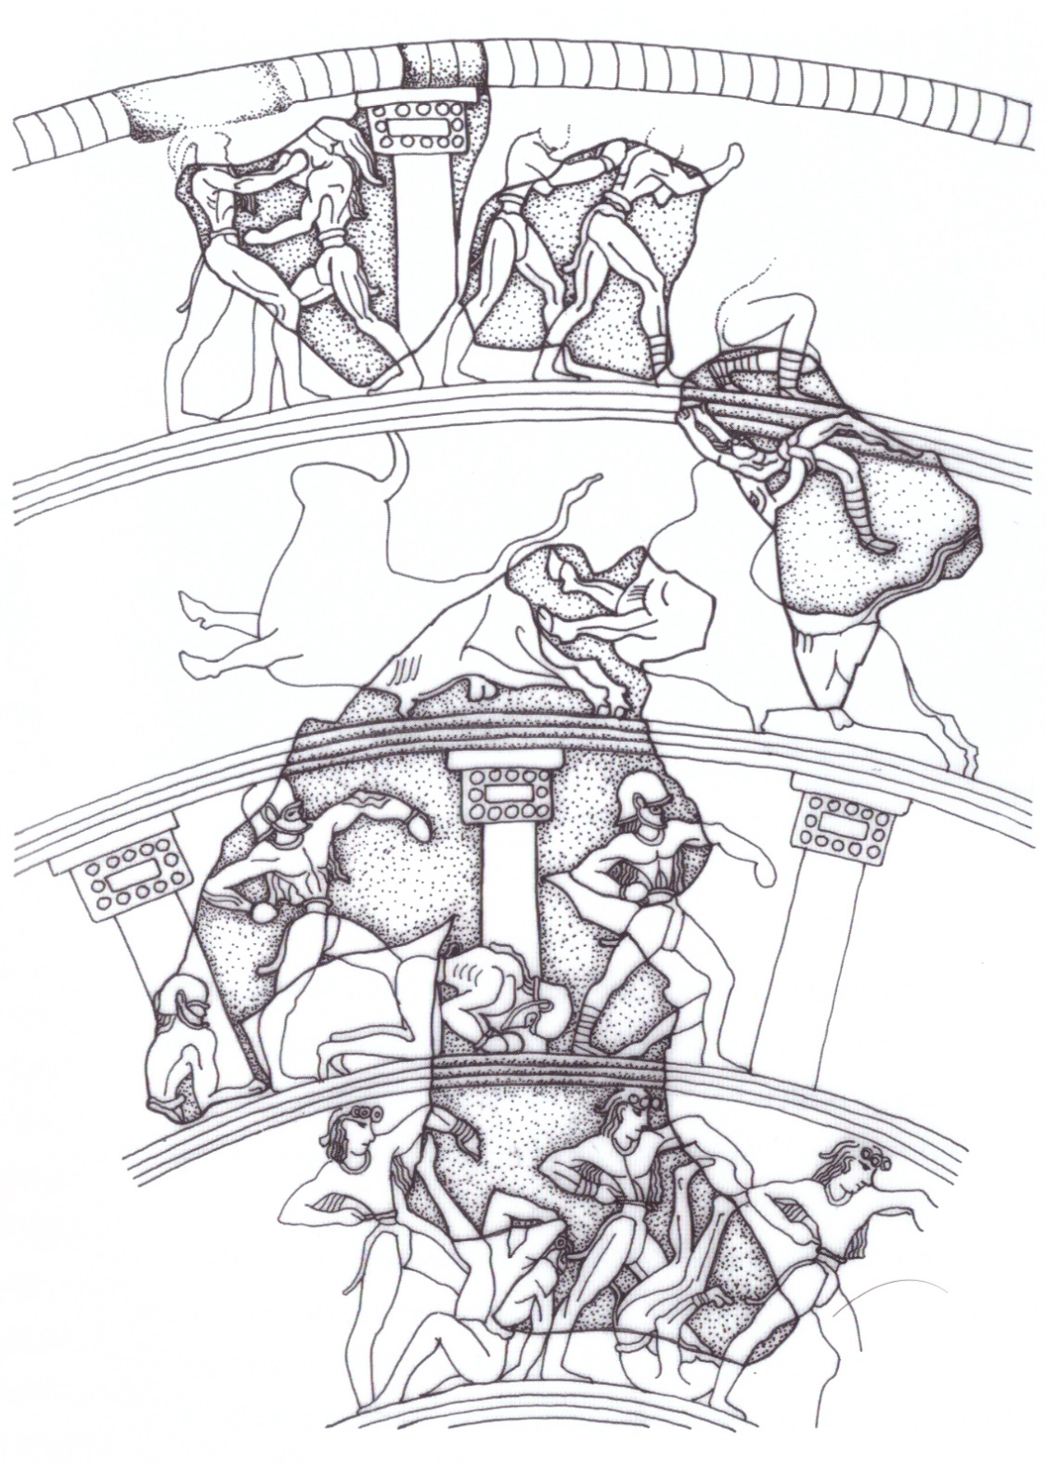
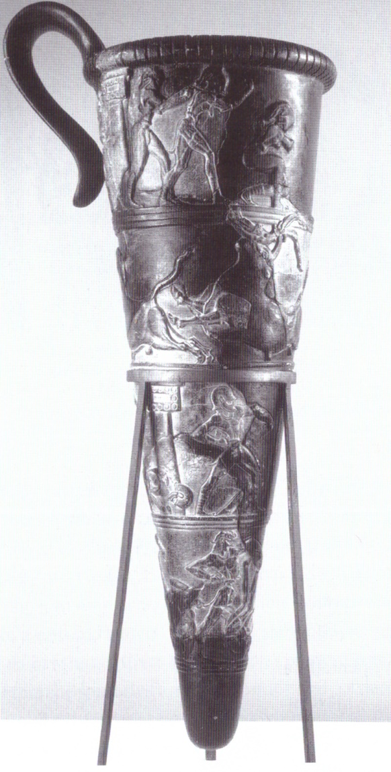

Slide 9
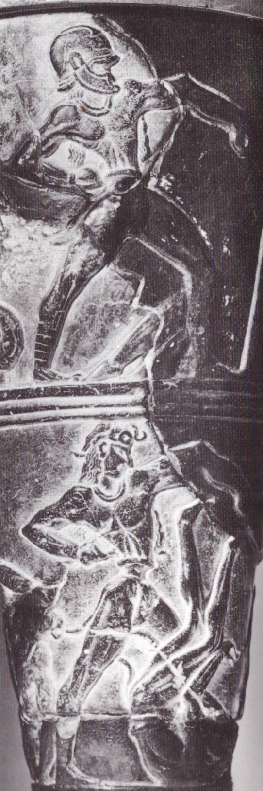
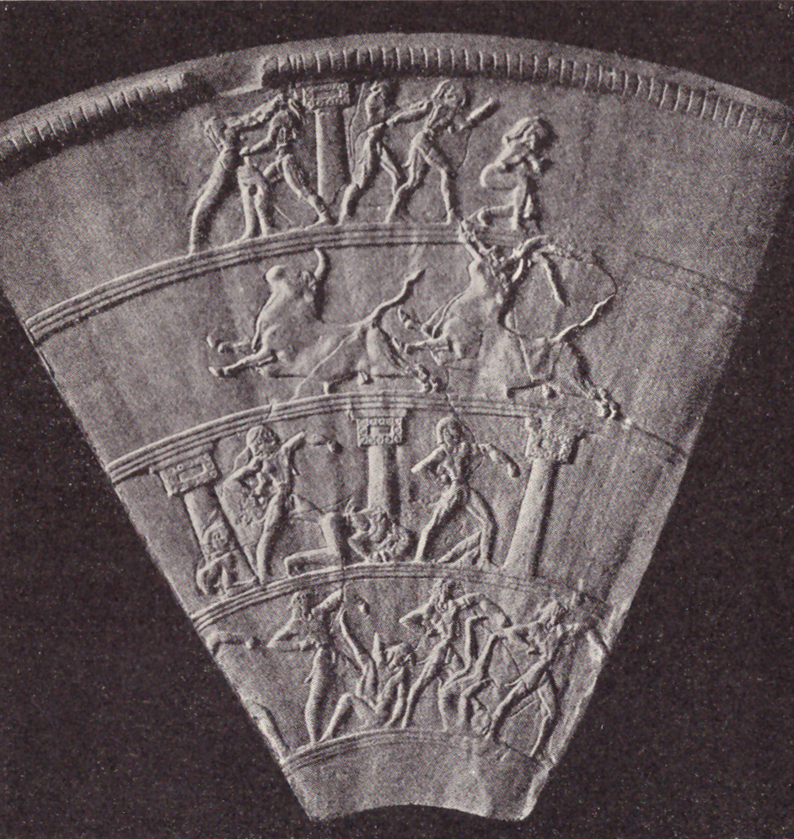

Slide 10
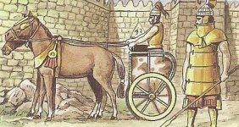
MYKÉNY

Slide 11
Výsada aristokracie
  V prvních řadách
  Otroci
    „Zejména v něm a ve zbrani, třímané svalnatou rukou, cvičenou paží, byla nejvýznamnější, nejúčinnější záruka bezmezné poslušnosti vykořisťovaných i panského blahobytu.“
Lov – zk statečnosti, vytrvalosti, síly
  „stěží by se našla situace, která se vyskytuje ve válce a která by chyběla při lovu“ (Xenofón, 1970, 28).
  Na kance („Nejběžnějším a zároveň, abychom tak řekli, nejsportovnějším druhem lovu je lov na kance. Máme zachován podrobný popis lovu, při němž Odysseus utržil hlubokou ránu na stehně, podle jejíž jizvy ho mohla poznat stará Eurykleia, když mu myla nohy“ (Mireaux, 1980, 47-48).)
  Divoké šelmy (lev, vlk, pardál)
  Hon zajíc, „divoké kozy“

Slide 12
- „Achilleus, rychlý v běhu“.
„Achilleus z druhé strany jak loupežný lev se naň řítil,
kterého občané shluklí, ba celá vesnice, dychtí
usmrtit. Zpočátku lev jde dopředu bez povšimnutí,
ale když z bojových chlapců ho některý zasáhne kopím,
otevře tlamu a skrčí se ke skoku, pěna kol zubů
vyvstane, udatné srdce mu v útrobách sténá, on vztekle
ocasem z obou stran se do boků, do žeber šlehá,
pobízí k boji sám sebe, též očima svítí a vztekem
přímo se dopředu žene, zda mohl by někoho z mužů
zardousit, anebo sám aby zahynul vpředu v tom chumlu:
takto statečný duch a síla podněcovala
Achilla, aby se utkal již s Aineiem, srdnatým rekem.“

Slide 13
Boj se zbraněmi
„Zblízka obojí vojsko se na sebe pro Alkathoa
s dlouhými oštěpy vrhlo; jim krunýře drnčely strašně
na prsou, jak tam v davu muž na muže oštěpy metal.
Obzvláště mužové dva, co nad jiné bojovní byli,
Aineiás s Ídomeneem, ti oba dva Areu rovní,
jeden druhému dychtil kov ukrutný do těla vrazit.
Aineás oštěpem první chtěl zasáhnout Ídomenea;
ten se však nadmíru uhl, jak zahlédl kovové kopí;
do země Aineiův oštěp, jenž chvěl se při letu, zajel,
neboť z pravice pádné ho nadarmo vymrštil. Vbodl
Ídomeneus pak doprostřed břicha hrot Oinomaovi:
prorazil krunýře plát a oštěp mu vnitřnostmi projel;
raněný do prachu klesl a prsty se do země zaryl.
Z mrtvoly Ídomeneus své stinné kopí sic vyrval,
avšak nemohl navíc též krásnou výzbroj mu z plecí
odejmout, neboť ho tísnil mrak oštěpů. Neměl už klouby
u nohou v pohybu pevné, a proto už nemohl rychle
přiskočit se svým kopím neb nepřátel střelám se vyhnout.
Proto své záhuby den jen odvracel vestoje, avšak
k rychlému útěku z bitvy jej nohy už nechtěly nosit.
Když krok za krokem couval, tu lesklým oštěpem po něm
hodil rek Déifobos, vždyť stále se na něho hněval.
Ale i tehdy se chybil a ránu syn Areův dostal,
Askalafos – skrze rámě ten obrovský oštěp mu projel –
raněný do prachu klesl a prsty se do země zaryl.“

Slide 14
Áthla epi Patrokló:
Prvně k poctě Patrokla nechal Achilles uspořádat závod v jízdě dvojspřeží na válečných vozech. Jako odměny pro vítěze zde stanovil:
1. místo: dvouuchá trojnožka a mladá dívka
2. místo: šestiletá těhotná divoká klisna
3. místo: nový kotel
4. místo: dva talenty zlata
5. místo: dvouuchý pohár
Závodu na válečných vozech se zúčastnili a v soutěži dopadli takto:
král Argu a jeden z největších řeckých hrdinů Diomédés
řecký rek Antilochos
Spartský král a manžel Heleny Meneláos
Spolu s krétským králem Ídomeneem velitel Kréťanů Mérionés
Syn férského krále Adméta Eumélos
-- Antilochos x Meneláos

Slide 15
box
V souboji se utkali Epeios, syn Panopéův, a Argosan Euryalos, syn Mékisteův. Vítězem se stal prvně jmenovaný
„Nejdříve na boky pás mu přiložil (Diomédés – pozn. autora), potom mu podal
řemeny z tažného býka, tak dovedně vykrajované.
Oba pak, chráněni pásem, již do středu bojiště vešli,
pozvedli naproti sobě již oba dva pádné své ruce,
naráz se na sebe vrhli a pravice těžké se střetly.
Čelistí strašlivý skřípot se ozýval, odevšad z údů
proudem řinul se pot. Vtom Epeios slavný se vztyčil,
udeřil soupeře v tvář, když kolem se rozhlížel – ten pak
déle už nemohl stát, vždyť nádherné údy mu klesly.“

Slide 16
zápas
Střetl se zde salamínský král Aiás s Odysseem. Boj vypadal následovně

Slide 17
běh
cenou pro vítěze bylo to nejkrásnější stříbrné měsidlo
X
druhý dostal velkého tučného býka
X
třetí půl talentu zlata.
Odysseus, Aiás, Antilochos

Slide 18
oštěp
Aiás x Diomédés, remíza
Odměnou pro vítězného reka byl dalekostinný oštěp, štít a přilba; výzbroj, kterou odňal Patroklos zabitému Sarpédóntovi, veliteli Lyků (spojenců Trójanů). K tomu Achilleus přidal nádherný thrácký meč zdobený stříbrem, jenž sám ukořistil Asteropaiu z Paionie. Oba reky navíc čekala skvělá hostina v Achilleově stanu

Slide 19
disk
Vítěz měl nárok na železný kotouč uchvácený Achilleem na Éetiónovi. Tento kotouč byl tak velký, že měl vítězi stačit po pět let, i když by onen měl mnoho úrodných polí. O výhru se zde utkali Polypoités, Leonteus, Aiás a Epeios. Zvítězil Polypoités, který přehodil disk přes celou dráhu; druhé nejdelší vzdálenosti dosáhl Aiás

Slide 20
luk
odměnou za trefení holoubka za nohu stužkou připoutaného k stožáru bylo deset dvojsekyr.
Za trefení samotné stužky se udělila cena deseti sekyrek.
Mérionés a nevlastní bratr Aianta král Teukros.
Posledně jmenovaný střílel jako první a trefil stužku, čímž holuba uvolnil, ovšem Mérionés neváhal, vytrhl Teukrovi luk z rukou, a přesnou ranou holuba v letu zasáhl a v duelu po právu zvítězil

Slide 21
Hod kopím
Jako výhru zde Achilleus stanovil nový květy zdobený kotel v hodnotě býka.
král Agamemnón a Mérionés.
Souboj se nekonal (Achilleus nechtěl, aby náhodou nebyl Agamemnón poražen a neutrpěla tak prestiž hlavního velitele řeckého vojska). Achilleus tuto soutěž doporučil ukončit a výhru přisoudit Agamemnónovi. Jeho soupeř Mérionés pak jako náhradu za neuskutečněné klání obdržel bronzové kopí, s nímž se mělo soutěžit

Slide 22
sestupně (Decker, 1995; Ὅμηρος, 1898; Prach, 1998):
- závod dvojspřeží válečných vozů (συνωρίς) – 391 veršů,
- běh (ποδωκείην) – 58 veršů,
- pěstní souboj (πυγμή) – 47 veršů,
- zápas (πάλη) – 40 veršů,
- lukostřelba (τοξικός) – 34 veršů,
- souboj s dalekostinným oštěpem (ὁπλομαχίᾱ s δολιχόσκιος ἔγχος) – 28 veršů,
- hod železným kotoučem/ diskem (βολή σόλος/ δίσκος) – 24 veršů,
- hod kopím (ἥμα) – 14 veršů.

Slide 23
Odyssea
Tanec
Král Faiáků Alkinoos
soutěže v zápasu, boxu, hodu diskem, běhu a skoku.
  šestnáct mladíků, včetně tří synů krále.
  V běhu zvítězil Klytonéos,
  v zápase Euryalos,
  ve skoku Amfialos,
  v disku Elatreus
  v boxu Láodamás.

Slide 24
Přechod
- transformace vojenského systému:
- došlo k rozdílnému pojetí aristei u hippeis a hoplítes.
- thymos x sófrosyné

